Slide 1
Sistemas Operacionais
Marcos Antonio Moretto

Slide 2
Estrutura Geral
Aplicações
Sistema Operacional
Componentes Físicos

Slide 3
Estrutura Geral
Aplicativos:
BrOffice
Browser
Banco de dados
Servidores Web, Arquivos, e-mail, dentre outros

Slide 4
Estrutura Geral
Sistema Operacional é composto por:
Kernel (núcleo)
Gerenciamento
Arquivos de Configuração
Utilitários do Sistema (comandos ou interfaces do SO)

Slide 5
Estrutura Geral
Componentes Físicos:
É todo Hardware interno ou externo do computador, trata-se de algum componente elétrico que oferece algum serviço ao computador.

Slide 6
Um pouco de história
Válvulas, sem SO (1945-1955).
Programação feita através do hardware.
Sem memória.
Sem divisão dos processos em equipes, um único operador, ou mais de um, mas com a mesma função.
E/S Leds e Plugues para programá-lo.
1950 surge o cartão perfurado.
Aqui surge também o BUG.

Slide 7
Um pouco de história
ENIAC (Eletronic Numerical Integrator and Computer)
18.000 válvulas, 10.000 capacitores, 70.000 resistores
30 toneladas
Finalidade: cálculos balísticos
Poder de processamento: ~calculadora

Slide 8
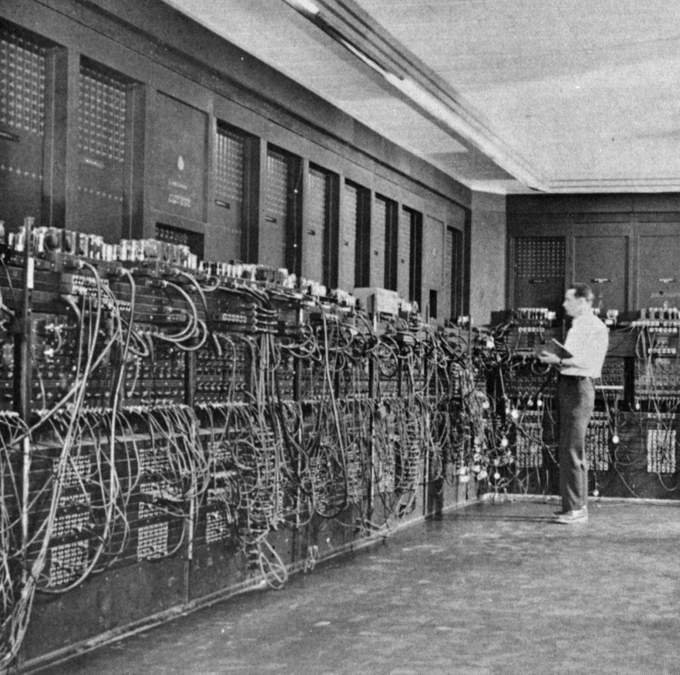

Slide 9
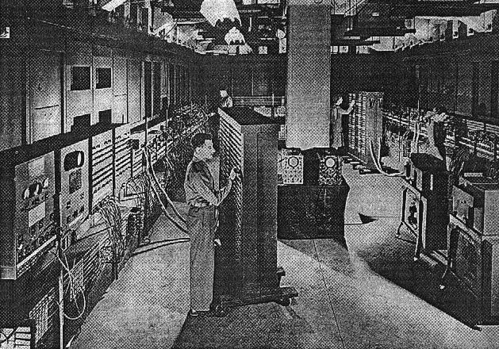
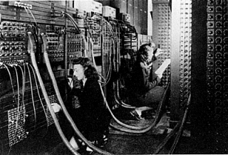
ENIAC

Slide 10
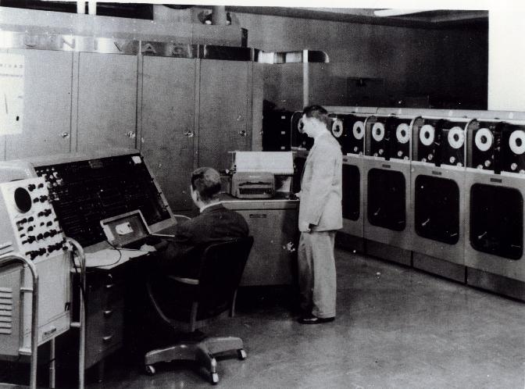
UNIVAC
UNIVACI (Universal Automatic Computer)
1a máquina de propósito geral comercial.
Utilizada no Censo americano de 1950.

Slide 11
Um pouco de história
Transistores e memórias magnéticas (1955 – 1965), com sistema operacional, mas por lotes.
Liguagens= Assembler, Fortran e Cobol;
Armazenamento Secundário: Fitas de papel e magnéticas.
I/O: Cartão perfurado e Impressora.
Divisão das funções: Projetista, operador, programador e manutenção.

Slide 12
Um pouco de história
Dois tipos de sistemas:
Processamento numérico (científico).
Processamento de caracteres (comercial).
Processamento um job por vez e batch.

Slide 13
Um pouco de história
Circuitos integrados (1965 – 1980).
Memória com circuitos integrados.
Linguagens += C;
Armazenamento em discos secundários.
Surgimento do disco magnético.
Multiprogramação.
SPOOL: Simultaneous Peripheral Operation On Line.
Time Sharing.

Slide 14
Um pouco de história
Microprocessadores (1980 – 1990).
Computadores pessoais.
Sos Unix, VMS, Apple, MS-DOS.
Primeiras interfaces gráficas.
Arquitetura RISC (Reduced introduction set computing) e CISC (complex introduction set computing).

Slide 15
Um pouco de história
CISC x RISC
Até os Pentium MMX utilizavam a tecnologia CISC depois passaram a utilizar o RISC, mas dando suporte ao CISC através de um decodificador de instruções, deste modo não haveriam incompatibilidades.

Slide 16
Classificação dos Sistemas
Quanto a objetivo e característica.
Microcomputador.
Servidor.
Móveis.
Supercomputador.
Mainframe.
Cloud Computing.

Slide 17
Serviços
Cliente de Serviço.
Servidor de Serviço.
Diferença entre um e outro?

Slide 18
Utilização de discos
Stand Alone.
Diskless.
Cloud Computing.

Slide 19
Kernel
O kernel é sem dúvida a parte mais importante do SO, é responsável pela funções de baixo nível como gerenciamento de memória, gerenciamento de processos, subsistemas de arquivos, rede, suporte aos dispositivos e periféricos conectados ao computador.

Slide 20

Qual SO tem essa logo?

Slide 21
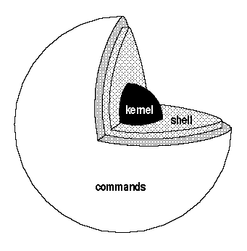
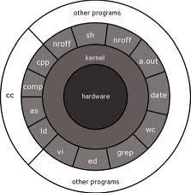
Kernel
O Kernel pode ser monolítico ou microkernel.

Slide 22
Monolítico
O kernel monolítico é estruturado em um único arquivo binário, um único processo o executa de modo protegido. Possui performance superior na passagem de mensagens, mas não possibilita alterações facilitadas no núcleo, além do desperdício de recursos, pois os drivers rodam constantemente em memória, mesmo quando dispositivos não estão sendo utilizados.

Slide 23
Microkernel
Neste modelo apenas uma pequena parte do kernel é executado em modo protegido, para acessar diretamente o hardware e gerenciar memória e a comunicação entre processos.
O restante do kernel roda em modo usuário, isso é possível, pois não precisam de acesso direto ao hardware.
Os serviços clássicos são assegurados através de softwares servidor.

Slide 24
Microkernel
Possui performance inferior em relação ao monolítico, mas permite trocas constantes em suas partes sem a necessidade de reiniciar o computador, além de não desperdiçar recursos locais com módulos carregados sem necessidade.
Pode ser entendido como um conjunto de kernels locais operando em conjunto.
Segue o modelo cliente/servidor para seu funcionamento básico.

